Slide 1
Історична пам’ять. Досвід перемог і поразок та їх вплив на формування національних лідерів.
Поняття історичної пам’яті.
Феномен героїчного.
Досвід перемог та поразок і їх вплив на формування національних лідерів. К. Аденауер. Ш. де Голль
Національні герої.

Slide 2
Історична пам’ять — це сукупність уявлень людських спільнот про власне минуле.
Особливу цінність мають спогади людей, які пережили певні історичні події, були їх свідками або учасниками. Такі відомості дослідники можуть отримати через інтерв’ю.
Інтерв’ю — побудована за певним планом бесіда між інтерв’юером (особа, яка ставить питання) та респондентом, з обов’язковою фіксацією відповідей.
Історична пам’ять — це те, як люди уявляють своє минуле. Вона складається з багатьох компонентів: із сімейних розповідей про минуле, зі шкільних уроків історії, з художніх творів і науково-популярних творів, з телепередач — як розважальних, так і документальних, з особистого досвіду, із участі у певних церемоніях та заходах, присвячених подіям минулого, із відвідин пам’ятних місць, із назви вулиці, на якій виросла людина (якщо ця назва пов’язана з історією) тощо.

Slide 3
Культура історичної пам’яті — система норм та цінностей, заснована на уявленнях про минуле, сформованих завдяки спеціальним установам (дослідницьким центрам, музеям, бібліотекам, архівам, органам державної адміністрації) та заходам.
Місця пам’яті — цей термін позначає не місця як такі, а будь-які предмети та людей, що певним чином стосуються історичної пам’яті.

Slide 4
Рівні історичної пам’яті:
1. Офіційний (те, як держава та її представники пояснюють минуле).
2. Неофіційний (уявлення про історичні події та явища, представлені у повсякденному житті).
Історичний міф — це спрощене емоційне популярне уявлення про історичні події, постаті або явища.

Slide 5
2. Феномен героїчного
Проблема героїчного як осмислення і символізація культуротворчості пов’язана з початком власне людської історії та є дуже важливою.
Для Європи початок функціонування феномену пов’язаний з античністю, а Середньовіччя, Новий час та інші епохи відтворювали власні героїчні типи, що відображали, перш за все, типи уявлень про культурний і космічний порядок.
Героїчне початково виділилось (з періоду античності) як символізація індивідуальної людини, що почала відрізняти себе від родової спільноти та космічних сил і свідомо діяти в напрямку її організації й захисту.

Slide 6
Тут він полягає у символізації певних персон — як конкретних (політичних діячів, митців, поетів тощо), так і збірних образів (захисник вітчизни, лицар, воїн, письменник, пророк тощо), чия діяльність вважається особливо значущою в розвитку національно-культурної системи та являє її історію.
Зміст таких постатей влучно виразив Д. Віко, говорячи, що «кожна (язичницька) нація мала свого Геркулеса».

Slide 7
Типологія культурного героїзму (за сферою конкретної культуротворчості героя)
Перший з типів — «герой-державник», несе символічне значення «типового представника» нації, діяльність якого спря­мована на розбудову культури в державних формах, будучи по­в’язаною з феноменом харизми як «незвичайного особистого дару», що робить його здатним до цієї героїчної дії.
Другий тип — «героя-інтелектуала», по­в’язаний із філософськими рефлексіями глибинних засад національного ду­хов­ного буття, осмисленням історії та, найголовніше, знаходженням певним мит­цем джерела власної творчості у національній спільноті, її укоріненості в колек­тив­ному досвіді народу, переосмисленням уроків історії та, власне, уславленням її героїв.
Релігійний геро­їзм пов’язаний із важливістю християнських стереотипів для Європи та до­да­тково легітимує національну культуру як пов’язану із сакральною, божественною ре­альністю, виражаючись передовсім в образах святих як «релігійних геніїв куль­тури».

Slide 8
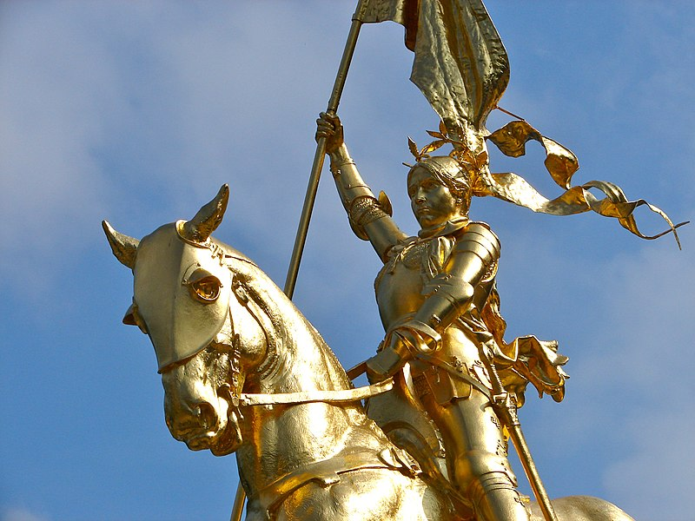
3. Національний герой — реальна або міфічна особа, діяльність якої принесла славу, велич чи благо певній нації. Особа, з якою ототожнюють певну націю. Складова політично-історичного міфу нації. Персонаж багатьох історичних чи фольклорних сюжетів, літературних творів, кінофільмів тощо. Близький до національної персоніфікації.

Slide 9
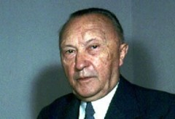
Конрад Аденауер
Перший Федеральний канцлер ФРН, який обіймав цю посаду з 1949 по 1963 роки, Конрад Аденауер вніс істотний внесок у розвиток державного ладу післявоєнної Німеччини, у тому числі в створення її Конституції.
Конрад Аденауер народився 5 січня 1876 року в Кельні. Закінчивши юридичний факультет університету, він став адвокатом і зробив хорошу політичну кар'єру, ставши в 1917 році бургомістром Кельна. У 1926 році висував свою кандидатуру на посаду канцлера, але вибори програв.
Після приходу до влади Гітлера він покинув свій пост на знак незгоди з нацистською політикою, за що двічі піддавався арешту гестапо.

Slide 10
Після закінчення Другої світової війни Аденауер був у числі засновників партії Християнсько-демократичний союз.
На посаді канцлера ФРН він користувався великою популярністю народу. Під керівництвом Аденауера Німеччина зуміла відродитися і знову стати помітним і шановним членом світової спільноти, підписавши дипломатичні угоди з багатьма країнами, в числі яких був і СРСР, і увійшовши в НАТО.
Аденауер відродив і економіку Німеччини, створивши так зване «німецьке економічне диво». Він пішов у відставку добровільно, через похилий вік у 1963 році.
Помер Конрад Аденауер 19 квітня 1967 року у віці 91 року.

Slide 11
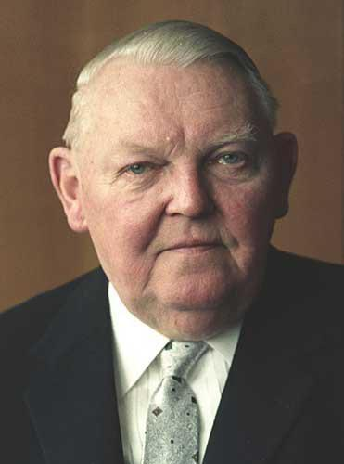
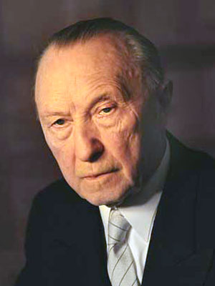
Творці «німецького дива» Л. Ерхард та К. Аденауер

Slide 12
«Німецьке економічне диво» – високі й стійкі темпи зростання економіки ФРН у 1950-1960-х рр.
Ініціатори: автор - Л. Ерхард, провідник - канцлер К. Аденауер.
Причини
- потужна промислова база.
- відсутність воєнних витрат (до 1956 р.).
- допомога за планом Маршалла, іноземні інвестиції.
- тривалий робочий тиждень - 62 години, низька зарплата.
- стимулювання вільної приватної ініціативи та конкуренції, ставка на дрібний і середній бізнес.
- гнучка податкова і кредитна політика держави.
- політика протекціонізму.
Результати
- відродження економічного потенціалу ФРН.
- середньорічний приріст промислового виробництва - 8,5%, одне з перших місць у світі за темпами розвитку.
- друге місце за обсягом золотих запасів (після США).
- практично повна зайнятість працездатного населення.
- підвищення життєвого рівня.

Slide 13
Шарль де Голль народився 22 листопада 1890 р. в патріотичній сім'ї католиків. Він рано виявив тягу до військової справи. Навчався у Військовій школі в Сен-Сір, яку закінчив у віці 22 років. Під час Першої світової війни в чині лейтенанта брав участь у бойових діях. Потрапив у полон до німців, п'ять разів намагався безуспішно втекти з полону. Там пише свою першу книгу «Розбрат у стані ворога».
Після звільнення три роки провів у Польщі, працюючи викладачем теорії військової тактики у військовому училищі. Влітку 1920 року в чині майора воював на радянсько-польському фронті.
Під час Другої світової війни Шарль де Голль у чині полковника командує полком. Потім виконує обов'язки бригадного генерала. У червні 1940 року стає заступником військового міністра, не прийнявши умов перемир'я з Німеччиною, біжить до Великобританії, звідки 18 червня 1940 по радіо виступає зі зверненням «До всіх французам».
У своєму зверненні до народу Франції де Голль закликає продовжити боротьбу за свободу. Він створює організацію Опору. У 1944 році де Голль стає головою Ради Міністрів Франції.

Slide 14
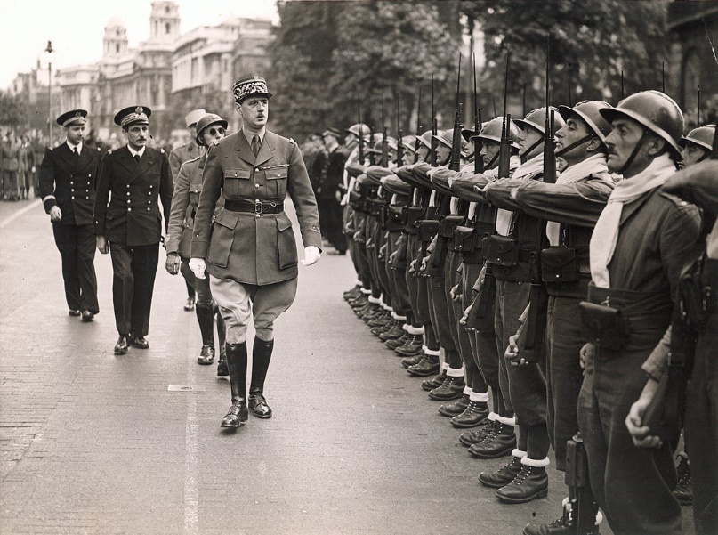
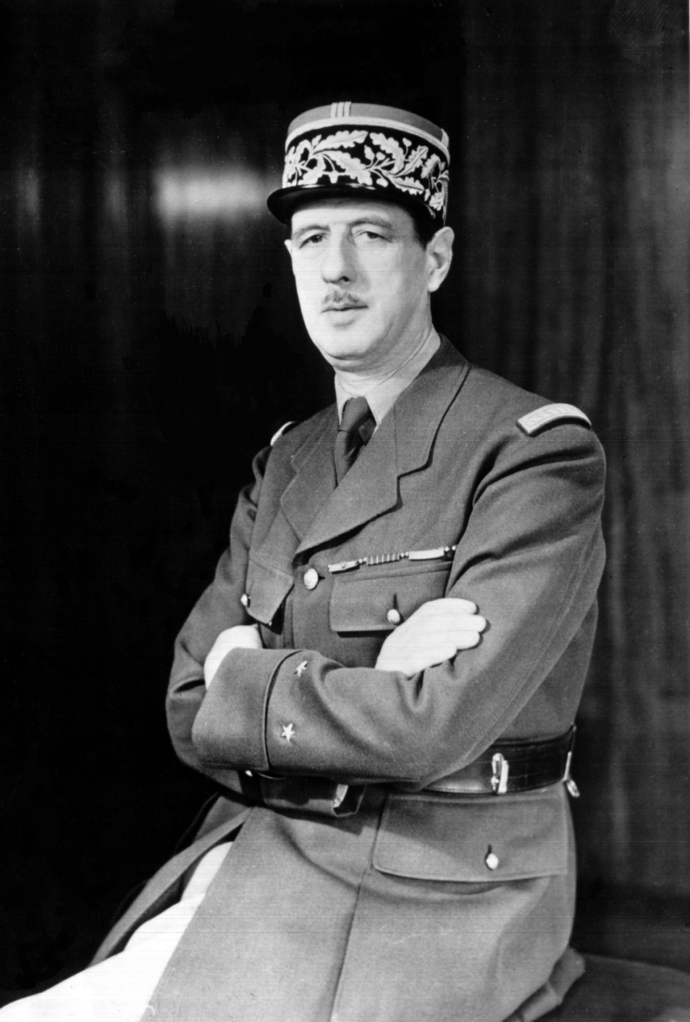
Президент Шарль де Голль
(1959-1969 рр.)

Slide 15
У січні 1946 року залишає посаду глави уряду. В подальшому створює партію «Об'єднання французького народу» і включається в політичну гру. Однак у 1953 році розпускає партію і віддаляється від політики. У цей період пише «Військові мемуари» у трьох томах: «Заклик», «Єдність» та «Спасіння».
У грудні 1958 року народ Франції обирає на посаду президента де Голля.
На своєму посту новий президент проводить політику деколонізації, при цьому прагне зберегти колишні колонії у сфері французького культурного впливу. Багато робить для зміцнення армії, при ньому Франція отримує ядерну зброю. Тісно співпрацює з СРСР, в 1966 році відвідує крім столиці Київ, Ленінград, Волгоград і Новосибірськ.
Налагоджує політичні та економічні відносини з колишнім військовим супротивником ФРН. Протидіє Американському економічному впливу в Європі.
Але правління де Голля виявилося не довгим. В кінці 1960-х років у Франції знову розгорається економічна і політична криза, і в квітні 1969 року де Голль добровільно йде у відставку. Після відставки живе в Ірландії та Іспанії, звідки повертається в свій маєток.
Шарль де Голль помер 9 листопада 1970 року.

Slide 16
«Червоний травень» 1968 р.
Передумови
- зростання податків, безробіття, обмеження профспілкового руху.
- невдоволення президентською формою правління.
- поширення лівих, анархістських настроїв.
Привід: виключення з університету студентів-анархістів, які, протестуючи проти війни у В’єтнамі, побили вікна офісу «Америкен експрес».
Вимоги
- Профспілок: збільшення зарплати, покращення соціального забезпечення.
-Студентів: розширення технічної освіти, виплата стипендій, участь у самоврядуванні, гарантії працевлаштування.
Події
- 3 травня 1968 р. - початок страйку студентів Паризького університету. Студентський рух підтриманий профспілками і комуністами (до 10 млн. чоловік).
- 30 травня 1968 р. - Шарль де Голль розпустив парламент, заборонено демонстрації, розпущені студентські організації.
- На позачергових виборах перемогли голлісти.
Наслідки
- Збільшено мінімальну зарплату на 35%, пенсії - на 15 - 20%.
- Демократизація освіти.
- 1969 р. - Шарль де Голль пішов у відставку.

Slide 17
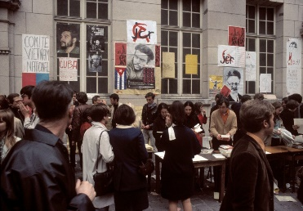
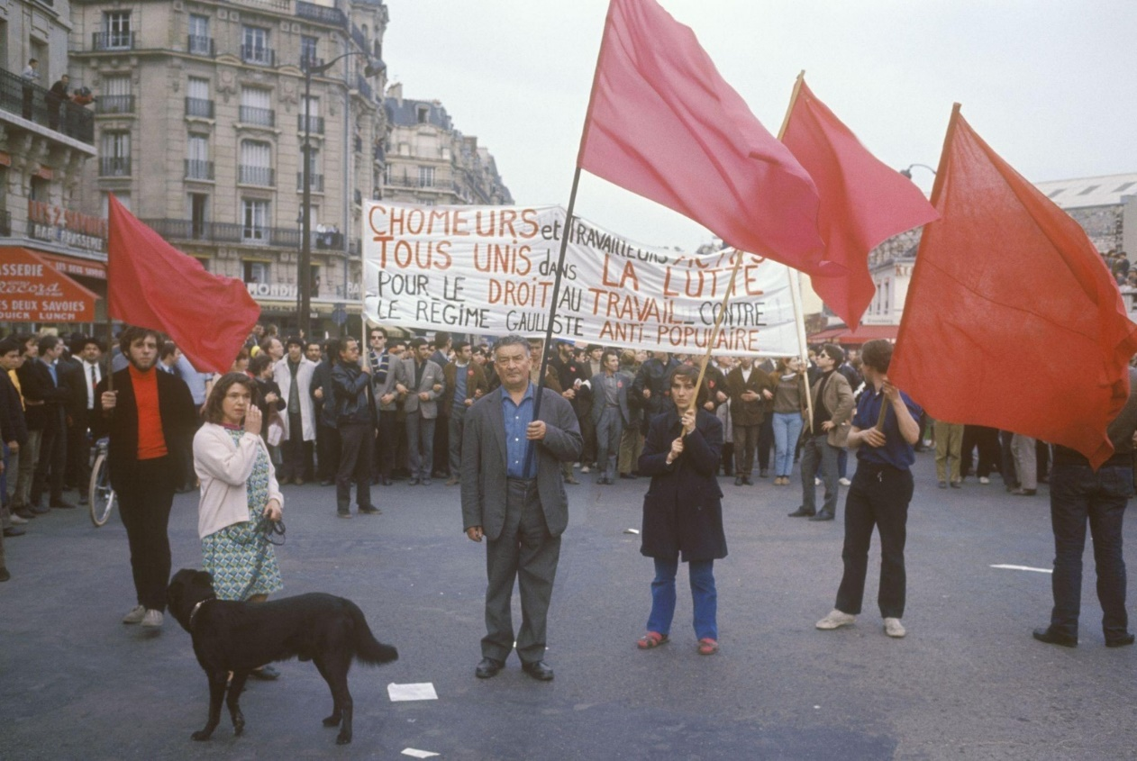
«Червоний травень»
1968 р.

Slide 18
Національні герої.
Можна історично простежити, як формується пантеон: спочатку там були лише боги, потім правителі, особи королівської крові та вищі ієрархи церкви, а потім вже і видатні люди.
До видатних особистостей вітчизняної історії, можна віднести великого князя Святослава та короля Данила, Богдана Хмельницького, Івана Мазепу, Івана Виговського, Дмитра Вітовського, Симона Петлюру та Степана Бандеру.
День Героїв 23 травня було засновано 1941 року Організацією українських націоналістів (ОУН). 23 травня 1938 року було вбито полковника армії УНР, державного, військового і політичного діяча Євгена Коновальця, одного з головних ідеологів украї̈нського націоналізму.
Найвидатнішими українцями всіх часів вважають Тараса Шевченка, Лесю Українку та Богдана Хмельницького.
Богдан Хмельницький та Михайло Грушевський – українські історичні постаті, котрі однозначно позитивно (понад 90%) сприймаються в суспільстві. За останні роки спостерігалася позитивна динаміка у ставленні до українських історичних постатей, навколо котрих ще десятиліття тому точилися гострі дискусії у суспільстві. Зокрема поступово покращувалося відношення до Івана Мазепи (у 2012 – 44%, у 2022 – 76%), Симона Петлюри (у 2012 – 26%, у 2022 – 49%) та Степана Бандери (у 2012 – 22%, у 2022 – 74%). Важливо, що позитивне ставлення до ідеолога українського націоналізму переважає сьогодні і в південно-східних регіонах, та серед тих, хто в побуті спілкується виключно російською мовою. (опитування 03.05.2022 р.)

Slide 19
Три види історії
Доктор філософських наук Олексій Панич наводить нам три види історії:
Антикварну (історія, яку ми зберігаємо в недоторканності).
Монументальну історію – історія зі знаком плюс, героїзована позитивно.
Критична історія – зі знаком мінус, спираємося, щоби відштовхнути це все від себе. «Немає в історії таких подій, щоби для всіх вона була або зі знаком плюс, або зі знаком мінус».
Доктор історичних наук, заступник начальника відділу в Центрі досліджень воєнної історії Збройних сил України Іван Патриляк зауважив: «Сьогодні маємо велетенську генерацію героїв, яка, очевидно, на десятки, а то й сотні років знайде своє місце в пам’яті нашого народу. Під їхнім впливом будуть виховуватися наші діти, онуки, правнуки».
«Важливо героїзувати не особу з її якостями, важливо героїзувати вчинки людини, яка може робити вибір. І її вибір – це про героїзм», – поділилася роздумами співзасновниця Жіночого ветеранського руху та госпітальєрка Катерина Приймак.

Slide 20
ЗАВДАННЯ
«На сьогодні провідник ОУН Степан Бандера став для українців героєм», констатує доктор філософських наук, перекладач Олексій Панич. «Після війни значення Бандери буде слабшим, ніж воно є сьогодні», додає філософ. Чи погоджуєтеся Ви з таким твердженням? Чи змінюються національні герої у різні періоди існування держави?
Наведіть приклади типів героїзму політико-державницького, інтелектуально-мистецького та релігійного з минулого та сучасності України.
Кого з наших історичних постатей, на вашу думку, Україна може глорифікувати, як Бандеру?

